Slide 1
Сертифікація в системі ISO
Підготував

Slide 2
Сертифікацію систем якості в Системі проводять органи з сертифікації систем якості (далі — органи з сертифікації), акредитовані в Системі на право проведення цих робіт, а в разі їх відсутності — організації, яким доручено виконання функцій органу з сертифікації за рішенням Держстандарту України.

Slide 3
Вимоги до органу з сертифікації систем якості встановлено в ДСТУ 3420.
Сертифікація систем якості проводиться за ініціативою виробника продукції, або за рішенням органу з сертифікації продукції, якщо це передбачено схемою (моделлю) сертифікації, або за вимогою інших незалежних організацій (відомств), яким надано державою повноваження на оцінку систем управління якістю продукції, що постачається.

Slide 5
Сертифікація системи якості щодо виробництва певної продукції проводиться з метою засвідчення відповідності системи якості вимогам ДСТУ ISO 9001 (ДСТУ ISO 9002, ДСТУ ISO 9003) і забезпечення упевненості в тому, що виробник здатний постійно випускати продукцію, яка відповідає вимогам нормативних документів, продукція незадовільної якості своєчасно виявляється, а виробник вживає заходів щодо запобігання вироблення такої продукції на постійній основі.

Slide 6
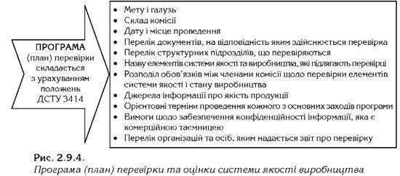

Slide 7
Під час проведення сертифікації системи якості потрібно забезпечити конфіденційність інформації про результати сертифікації, що є комерційною таємницею. Але це не повинно перешкоджати поданню в установленому порядку інформації про результати сертифікації систем якості.

Slide 8
Об’єктами оцінок під час сертифікації систем якості та технічного нагляду за сертифікованими системами є: діяльність з управління і забезпечення якості відповідно до вимог ДСТУ ISO 9001 (ДСТУ ISO 9002, ДСТУ ISO 9003) та іншої додаткової документації щодо оцінки системи якості; стан виробництва з точки зору можливості забезпечення стабільної якості продукції, яка підлягає сертифікації; якість продукції (на підставі аналізу інформації з різних джерел).
Одержання виробником сертифіката на систему якості не означає, що відповідальність за забезпечення якості відповідної продукції перекладається з виробника на орган, який проводив сертифікацію.

Slide 10
Порядок проведення сертифікації систем якості:
1. Виробник, який претендує на сертифікацію системи якості в Системі, подає до акредитованого в Системі органу з сертифікації заявку. У разі відсутності на час подання заявки акредитованого в Системі органу з сертифікації заявка подається до Держстандарту України. Коли є декілька органів з сертифікації систем якості, виробник подає заявку в будь-який з них, якщо інше не зазначено органом з сертифікації продукції.

Slide 12
2. Орган з сертифікації систем якості розглядає заявку і надсилає підприємству-заявнику: — опитувальну анкету для проведення попереднього обстеження системи якості підприємства-заявника; — перелік вихідних матеріалів, які має подати підприємство до органу з сертифікації для проведення попередньої (заочної) оцінки системи якості і стану виробництва. Підприємство-заявник заповнює опитувальну анкету, готує усі необхідні вихідні матеріали і подає їх до органу з сертифікації.

Slide 14
3. Процес сертифікації систем якості складається з таких етапів:
попередня (заочна) оцінка системи якості;
остаточна перевірка і оцінка системи якості;
оформлення результатів перевірки;
технічний нагляд за сертифікованою системою якості протягом терміну дії сертифіката.

